Slide 1
現在の感染状況について
資料３－ １
１ 陽性者数等の推移 P2~13
２ 入院療養状況 P14~18
３ 重症者数の推移等 P19~22

Slide 2
１ 陽性者数等の推移

Slide 3
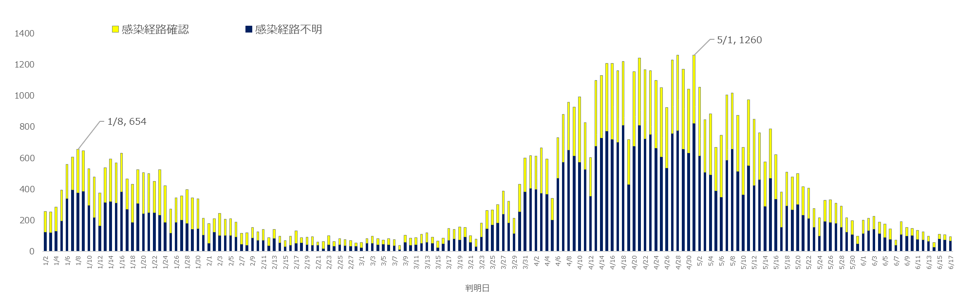
陽性者数の推移
１月９日
緊急事態宣言発出要請
１月14日～２月28日
緊急事態措置
レッドステージ（非常事態）２移行
府民への不要不急の外出自粛要請
大阪府全域の飲食店及び遊興施設の時短要請
２月23日
緊急事態宣言解除要請
３月１日～緊急事態宣言解除
イエローステージ移行
黄信号点灯（医療非常事態宣言解除）
４人以下でのマスク会食の徹底
歓送迎会・謝恩会・宴会伴う花見の自粛要請
大阪市全域の飲食店及び遊興施設の時短要請
府民への不要不急の外出自粛要請（～21日）
首都圏への往来自粛要請（22日～）等
４月８日 府域における不要不急の外出移動
自粛要請
5月6日 緊急事態宣言延長要請
6月17日 まん延防止等重点措置決定
（6/21～7/11）
４月１日～
大阪府全域の飲食店及び遊興施設の時短要請
４月７日 赤信号点灯（医療非常事態宣言）
４月９日 週末の外出移動自粛要請
４月20日 緊急事態宣言発出要請
４月25日 緊急事態措置適用（~5/11）
不要不急の外出自粛要請、飲食店・一部
施設への休業要請等
5月7日 緊急事態宣言延長決定（5/12～5/31）
３月31日 まん延防止等重点措置要請
４月５日～まん延防止等重点措置適用
重点措置を講じるべき区域（大阪市）
時短要請20時
４月14日 大学等でのオンライン授業実施や
学校での部活動休止、テレワーク
徹底等を要請
４月23日 緊急事態宣言発出決定
5月26日 緊急事態宣言延長要請
5月28日 緊急事態宣言延長決定（6/1～6/20）

Slide 4
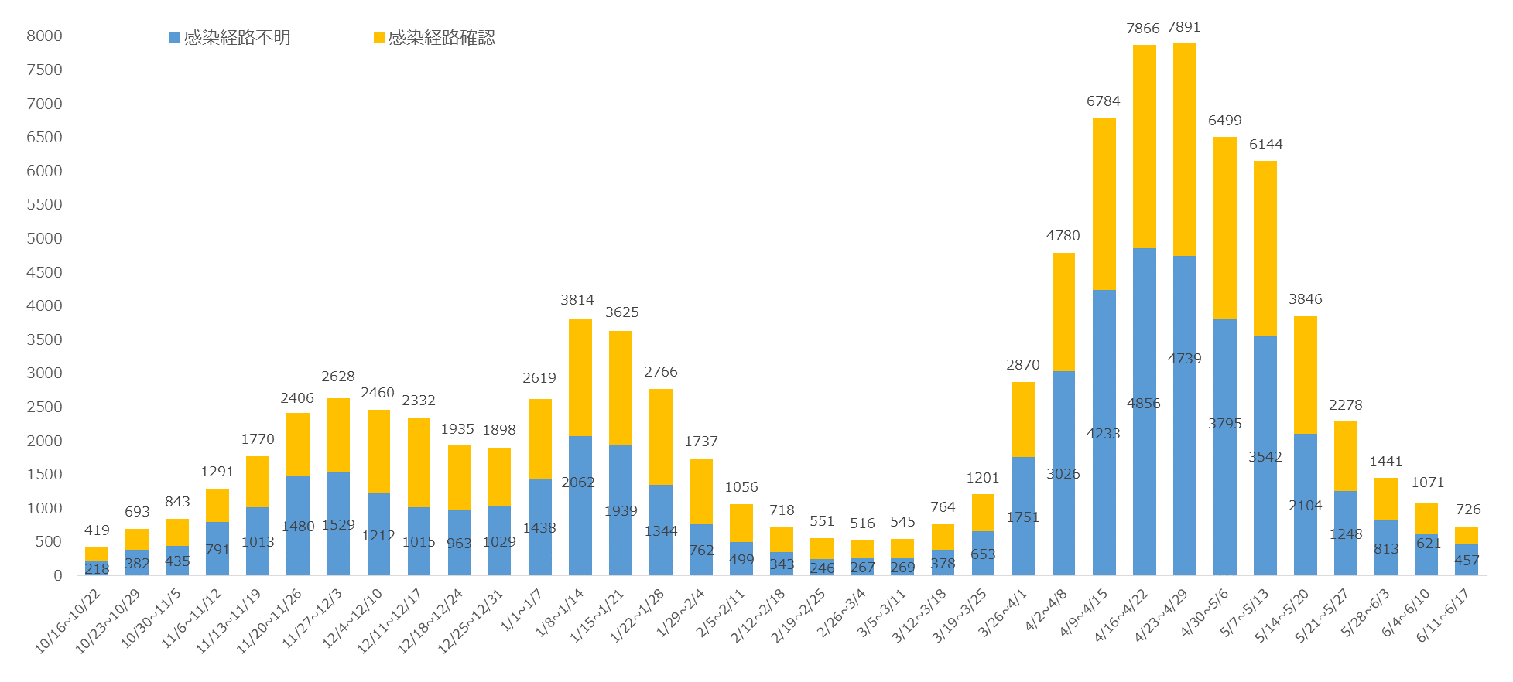
７日間毎の新規陽性者数
一日平均約104名の新規陽性者が発生。
約0.82倍
約0.95倍
約0.63倍
約0.76倍
約0.59倍
約0.63倍
約0.63倍
約0.61倍
約0.74倍
約0.68倍
約0.68倍

Slide 5
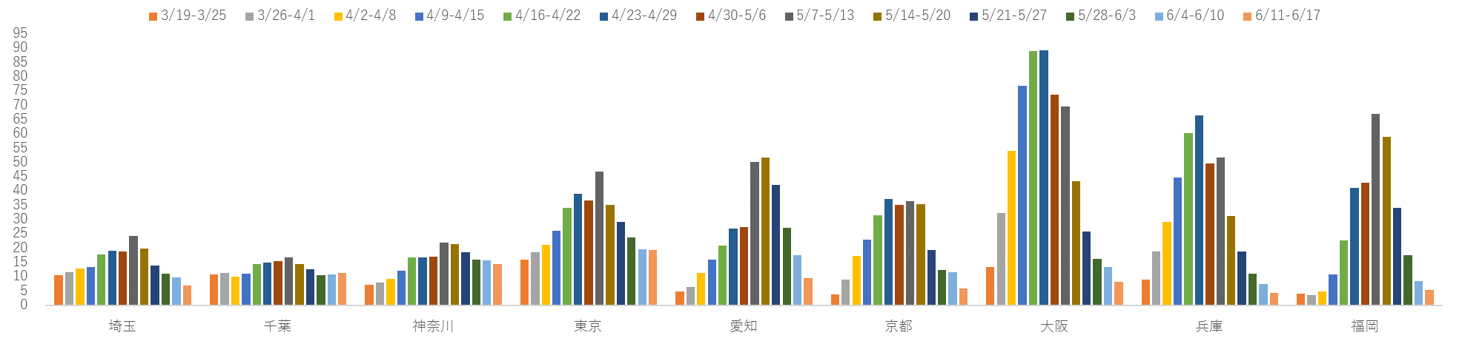
第四波緊急事態宣言発令区域（一部都道府県） 週・人口10万人あたり新規陽性者数
◆ 緊急事態措置適用区域の東京都、愛知県、関西２府１県、福岡県は、措置適用後、新規陽性者数が比較的大きく減少。
ステージ
Ⅳ
ステージ
Ⅲ
まん延防止等重点措置適用区域
緊急事態措置適用区域
【（参考）まん延防止等重点措置の内容（一部抜粋）】
 |  | まん延防止等重点措置適用区域
 |  | 埼玉県 | 千葉県 | 神奈川県
飲食店 | 措置区域 | 時短20時（酒類終日自粛） | 時短20時（酒類終日自粛） | 時短20時（酒類終日自粛）
 | 措置区域外 | 時短21時（酒類終日自粛） ※一人または同居家族との場合は20時まで可 | 時短21時まで （酒類11時~20時） | 時短21時まで（酒類11時~20時）
施設 | 措置区域 | 時短要請等（20時）・酒類終日自粛 | 時短要請等（20時）・酒類終日自粛 | 時短要請等（21時）
 | 措置区域外 | 時短協力依頼要請等（21時）・酒類終日自粛 | 時短協力依頼要請等（21時）・酒類11時~20時 | 時短協力要請等（21時）
外出自粛 |  | 生活に必要な場合を除く、日中を含めた外出の自粛

Slide 6
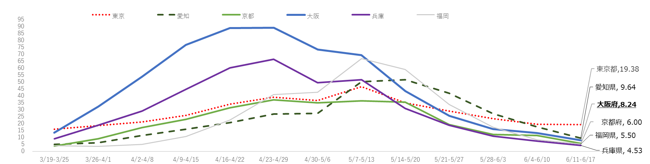
第四波緊急事態宣言発令区域（一部都道府県） 週・人口10万人あたり新規陽性者数
◆ ３月以降、関西２府１県は感染が急拡大したが、東京都は関西圏と比較すると感染拡大が抑えられた。
愛知県、福岡県は、４月末以降感染が急拡大。
◆ 他府県と比べ、関西２府１県は、３月上旬より変異株が本格的に置き変わり始めた。
変異株置き換わりの割合 | 都府県 | ３月上旬 | ４月上旬 | ５月上旬 | ６月上旬
 | 東京都 | ― | 約0.25 | 約0.75 | 約1.00
 | 大阪府 | 約0.25 | 約0.75 | 約1.00 | 約1.00
 | 京都府 | 約0.25 | 約0.75 | 約1.00 | 約1.00
 | 兵庫県 | 約0.25 | 約0.75 | 約1.00 | 約1.00
 | 愛知県 | 約0.20 | 約0.50 | 約0.85 | 約1.00
 | 福岡県 | ― | 約0.25 | 約1.00 | 約1.00
（※）501Y変異検出数／501YーPCRスクリーニング件数（第38回アドバイザリーボード資料３－２を元に記載）。割合は大阪府が資料より推定したものであり、正確を期すものではない。

Slide 7
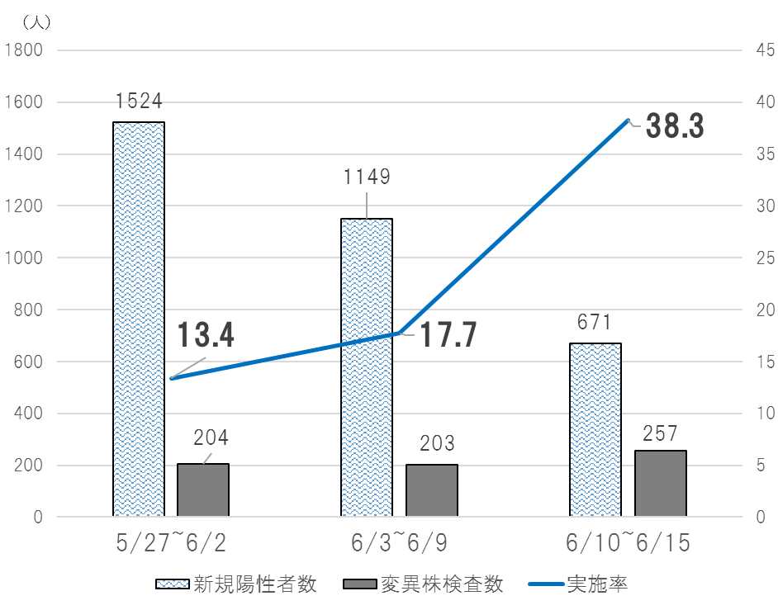
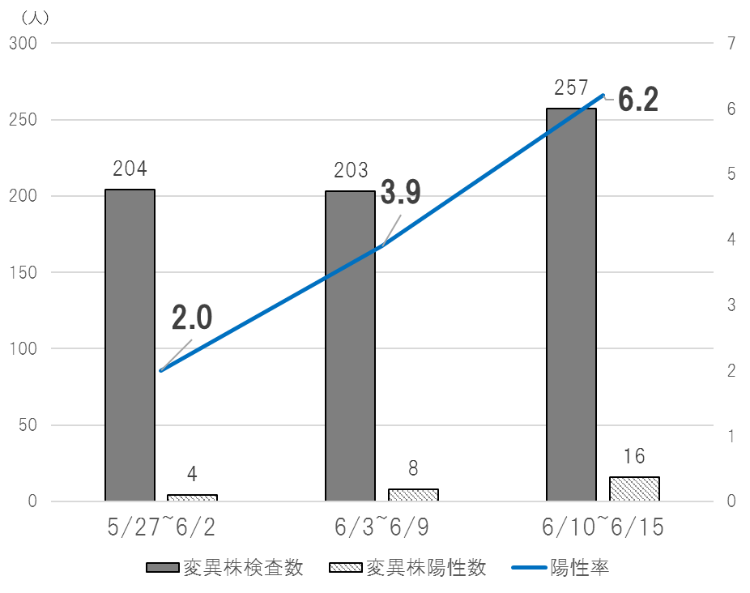
L452R変異株スクリーニングの実施率及び陽性率
○一般財団法人阪大微生物病研究会でのスクリーニングが始まった５月下旬から１週間毎に集計。（国が委託する大手民間検査機関分も含む）
新規陽性者及びスクリーニング陽性数は当該週の公表数、スクリーニング検査数は当該週に結果判明した件数として、実施率及び陽性率を算出。
新規陽性者数及びスクリーニング検査数（実施率）
スクリーニング検査数と陽性数（陽性率）
（％）
（％）
※6/10～6/15の週は、６日間の集計値。
※スクリーニング検査数には、インド等への渡航歴がある者やデルタ株等陽性患者との接触歴がある者の検査数を含む。

Slide 8
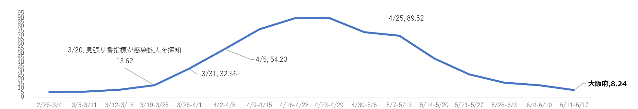
大阪府 週・人口10万人あたり新規陽性者数の推移と措置
◆ 大阪府では、まん延防止等重点措置適用要請時点でステージⅣ（25人）を上回り、措置適用時は40人を超過。措置の効果が表れる２週
間後に新規陽性者数が横ばいとなったことから、まん延防止等重点措置は増加を抑制する効果はあったものの、減少には至らず。
◆ 緊急事態措置適用後、新規陽性者数は急減。
緊急事態
措置終了(2/28)
まん延防止等重点措置
(4/5)
緊急事態
措置開始
(4/25)
2/26-3/4 | 3/5-3/11 | 3/12-3/18 | 3/19-3/25 | 3/26-4/1 | 4/2-4/8 | 4/9-4/15 | 4/16-4/22 | 4/23-4/29 | 4/30-5/6 | 5/7-5/13 | 5/14-5/20 | 5/21-5/27 | 5/28-6/3 | 6/4-6/10 | 6/11- 6/17
3/1～大阪市内に時短要請（21時まで）
4/5～まん防区域外（市外）に時短要請（21時まで）
4/1～4/4
府全域に時短要請（21時まで）
4/25～緊急事態措置（府全域）に休業等要請
4/5～まん防区域（市内）に時短要請（20時まで）
【主な要請内容】
 | まん延防止（4/5~）【市内】 | 緊急事態措置（4/25~5/31）【府域 以下同】 | 緊急事態措置（6/1~6/20)
飲食店 | ○時短要請等（20時） | ○酒類・カﾗｵｹ提供 ：休業要請 ○酒類・ｶﾗｵｹ提供無：時短要請等（20時） | ○左記に同じ
飲食店以外の施設 | ○時短協力依頼等 （20時） | ○1000㎡超 ：休業要請 ○1000㎡以下：時短協力依頼等（20時） | ○1000㎡超 ：平日 時短要請等（20時） 土日 休業要請 ○1000㎡以下：時短協力依頼等（20時）
イベ ント | ○上限5000人かつ収容率50％ （大声あり）等 | ○無観客開催要請 | ○平日 上限5000人かつ収容率50％、時短(21時) ○土日 無観客開催要請

Slide 9
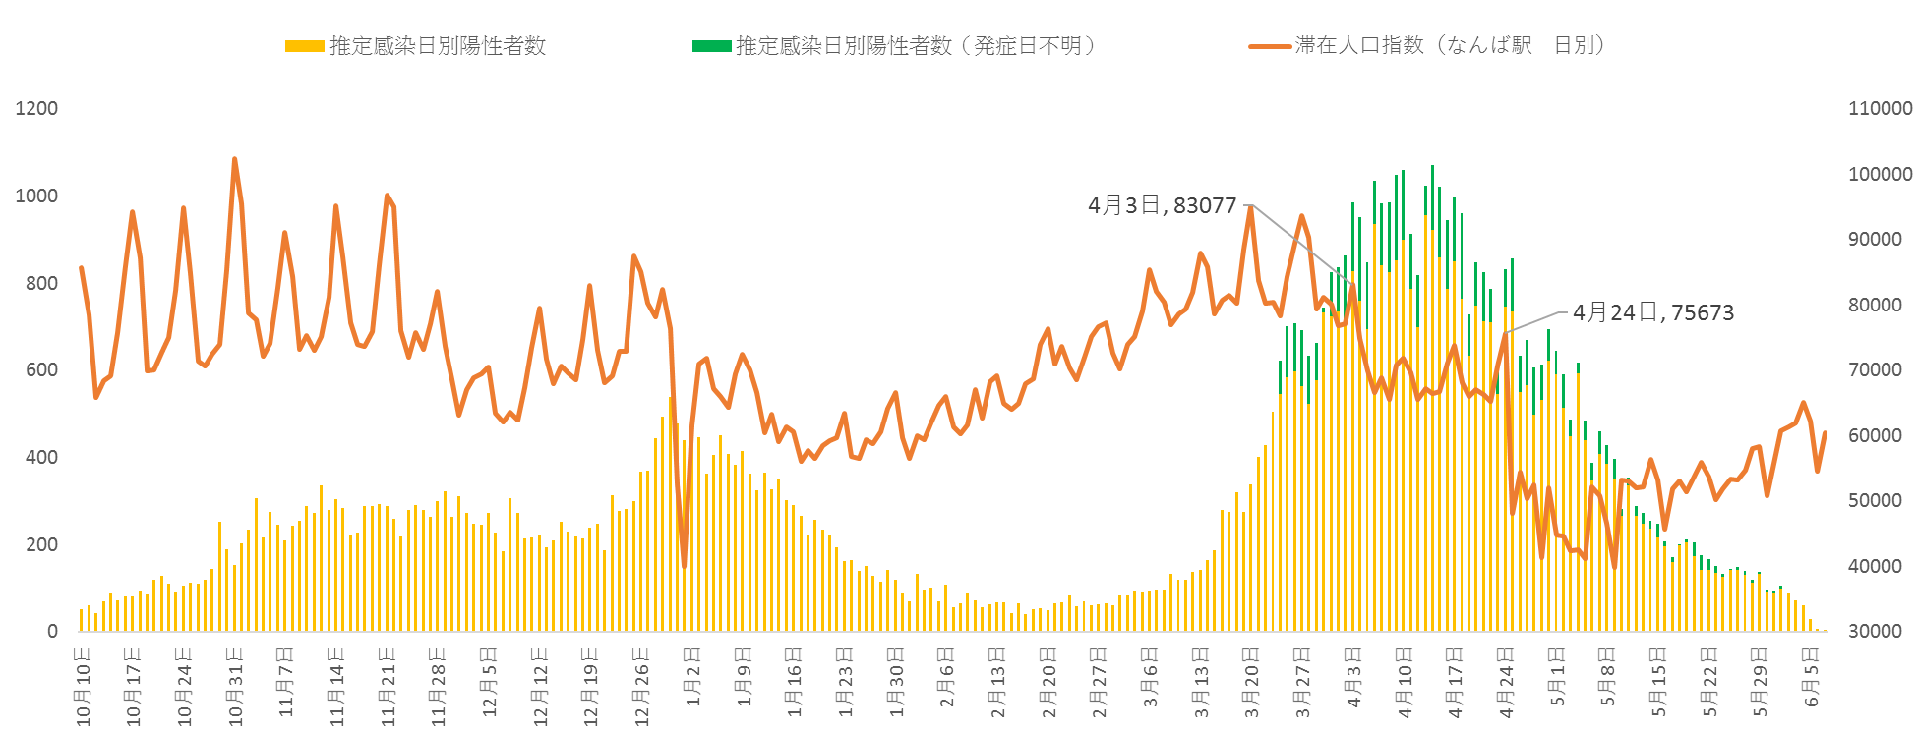
推定感染日別陽性者数と人流について【日別 ６月14日時点】
◆ 第三波の緊急事態宣言発令直後と比べ、人流抑制による感染収束を目的として措置を強化している第四波は、措置適用
４月25日以降、人流が大きく減少し、減少している機関が比較的長い。
なお、４月５日のまん延防止等重点措置適用直前に人流は減少したが、すぐに横ばいに転じた。
◆ ゴールデンウィーク後、人流は増加傾向（２月下旬の緊急事態宣言解除前と同様の傾向）。
感染から発症まで６日、発症から陽性判明まで７日と仮定すると、概ね6/2～6/14の期間は、今後、新規陽性者の発生に伴い、増加。
人流は、駅中心半径500mエリアの各時間ごと滞在人口をカウントしており、前述のアドバイザリーボードの人流データとは異なる。【出典：株式会社Agoop】
11/27～北区・中央区への時短要請等
4/1
大阪府全域で時短要請
4/25
緊急事態措置
適用
12/16～府民への不要不急外出自粛要請・大阪市全域への時短要請等
1/14～緊急事態措置
府域の飲食店等への時短要請
2/28～緊急事態宣言解除
4/5
まん延防止等重点措置
適用

Slide 10
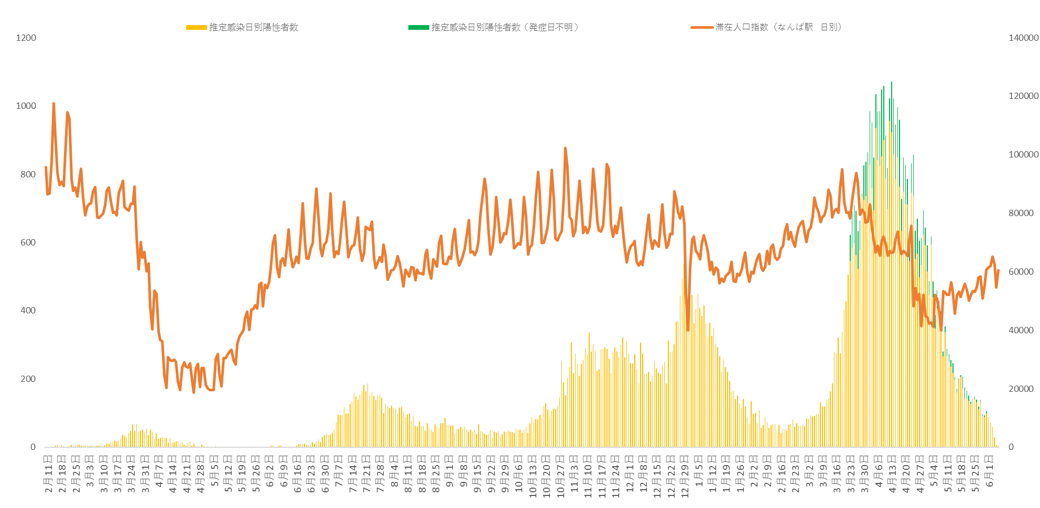
第一波以降 推定感染日別陽性者数と人流について【日別 ６月14日時点】
感染から発症まで６日、発症から陽性判明まで７日と仮定すると、概ね6/2～6/14の期間は、今後、新規陽性者の発生に伴い、増加。
人流は、駅中心半径500mエリアの各時間ごと滞在人口をカウント【出典：株式会社Agoop】

Slide 11
「大阪モデル」モニタリング指標の状況
病床のひっ迫状況は改善傾向。重症病床使用率（224床で算出）は、53.6%まで減少。
・大阪モデルの重症病床使用率は､緊急事態措置期間中は224床で算出（5/28 第51回本部会議決定事項）。 重症者数は、対応可能な軽症中等症患者受入医療機関等において治療継続をしている重症者を除く。
・括弧内は、病床確保計画の確保病床数を分母として算出。
4/20 緊急事態宣言発令要請を決定（第46回対策本部会議）
4/23 緊急事態宣言発令決定、府としての措置を決定（第47回対策本部会議）
5/6 緊急事態措置延長要請を決定（第48回対策本部会議）
5/7 緊急事態措置延長決定、府としての措置を決定（第49回対策本部会議）
5/25 緊急事態措置延長要請を決定（第50回対策本部会議）
5/28 緊急事態措置延長決定、府としての措置を決定（第51回対策本部会議）

Slide 12
新型コロナウイルス感染症対策分科会におけるモニタリング指標の状況
感染の状況を示す指標は、感染経路不明の割合以外、ステージⅢを下回っている。
また、医療のひっ迫具合を示す指標は、確保病床占有率及び重症病床確保病床占有率がステージⅣの基準を下回っている。
※国定義により、HCU等病床数及び患者数を含む
入院率は、人口10万人あたり療養者数が10人以上の場合に適用する。ただし、新規陽性者が発生届が届け出られた翌日までに療養場所の種別が決定され、かつ入院が必要な者が同日までに入院している場合には適用しない。
重症者数は、対応可能な軽症中等症患者受入医療機関等において治療継続をしている重症者を除く。
3/1 緊急事態措置解除
4/25 緊急事態措置適用
5/12 緊急事態措置延長
6/1 緊急事態措置延長
●：基準外 ○：基準内

Slide 13
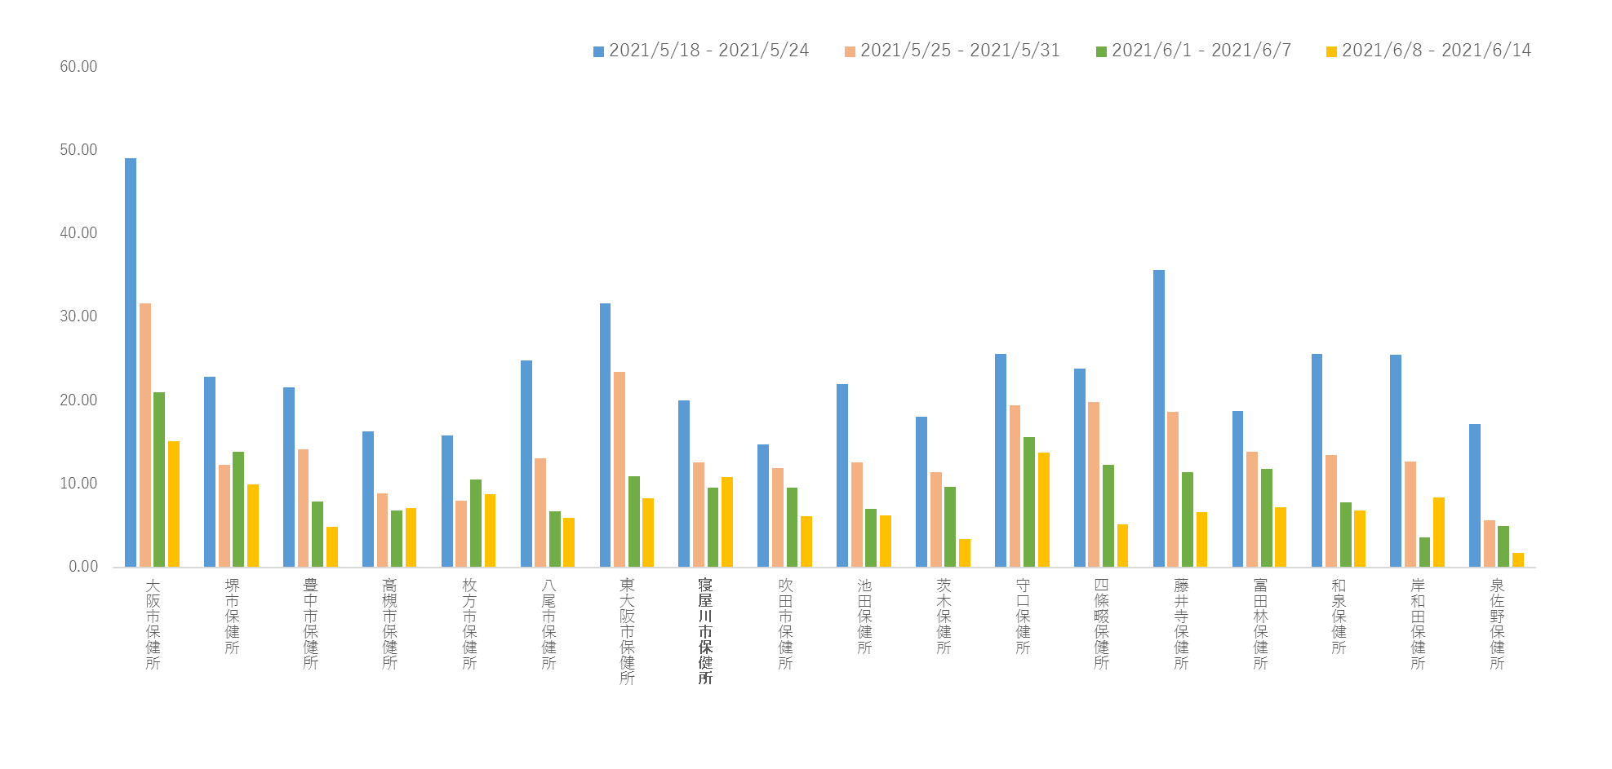
保健所管内別陽性者比較（人口10万人あたり ６月14日時点）
※居住地による
※居住地が非公表、不明、調査中、他都道府県等を除く
ほぼ全ての保健所管内で新規陽性者数は減少傾向。
直近１週間でステージⅢ（15人）を上回った（15.20）のは大阪市保健所管内のみ。
ステージ
Ⅳ
25
ステージ
Ⅲ
15
池田市・箕面市・豊能町・
能勢町
茨木市・摂津市・島本町
守口市・門真市
大東市・四條畷市・交野市
松原市・羽曳野市・柏原市
・藤井寺市
富田林市・河内長野市・
大阪狭山市・太子町・
河南町・千早赤阪村
泉大津市・和泉市・高石市
・忠岡町
岸和田市・貝塚市
泉佐野市・泉南市・阪南市
・熊取町・田尻町・岬町

Slide 14
２ 入院・療養状況

Slide 15
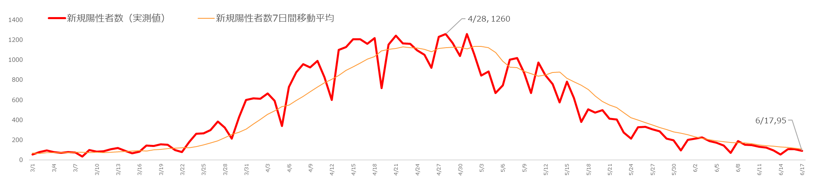
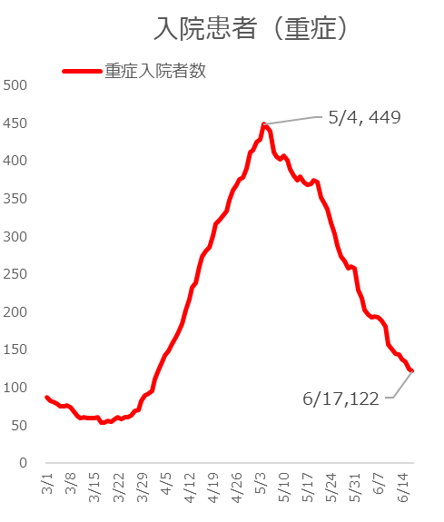
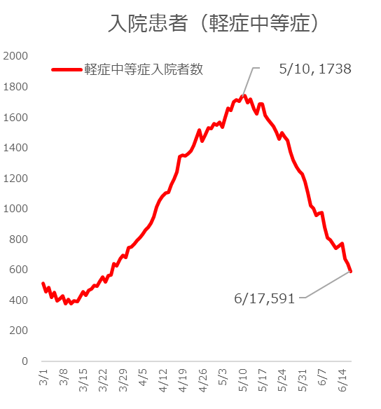
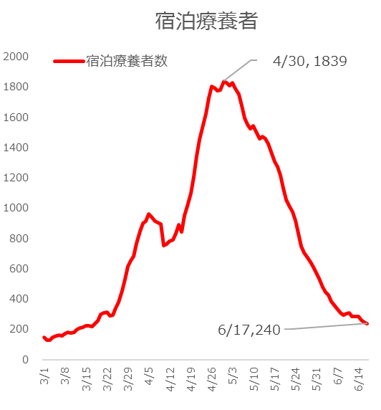
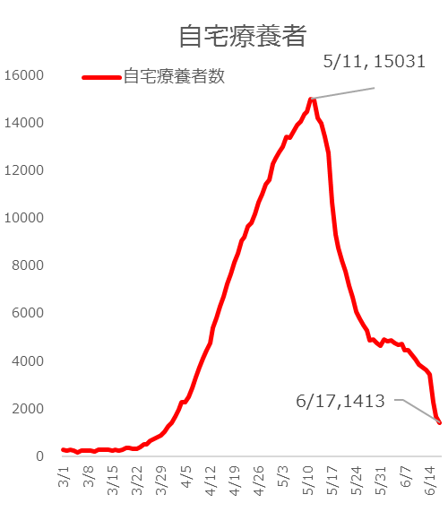
新規陽性者数と入院・療養者数（６月17日時点）
※対応可能な軽症中等症患者受入
医療機関等において治療継続をし
ている重症者4/6以降）や
他府県で受け入れている重症者
（4/22～5/10）を含む。

Slide 16
入院・療養状況（６月１7日時点）
 |  | 重症病床 | 軽症中等症病床 | 宿泊療養施設
確保計画 | フェーズ１ | ９０床 | １,０００床 | ８００室
 | フェーズ２ | １６０床 | １,７００床 | １,６００室
 | フェーズ３ | ２５０床 | ２,０００床 | ２,４００室
 | フェーズ４ | ３５０床 | ２,３５０床 | ４,０００室
 | 災害級非常事態（目標） | ５００床 | ３,０００床 | ―
確保数等 重症病床： 6月21日からフェーズ3へ移行 軽症中等症病床： 6月21日からフェーズ２へ移行 宿泊療養施設： 6月17日からフェーズ２へ移行 |  | 確保数３５２床 | 確保数２，３４７床 | ３，９８６室
入院・療養者数 （別途、自宅療養 １,４１３人） |  | １２０人※ ※上記の他、対応可能な軽症中等症患者受入医療機関等において、治療継 続をしている者 ２人 （計 重症者数 １２２人） | ５９３人※ ※左記２人を含む | ２４０人
使用率 |  | ３４．１％ ※1 （入院者数１２０/確保数等３５２） 大阪モデルに基づく使用率は、５３．６％ （入院者数１２０／確保病床数２２４） | ２５．３％ （５９３／２,３４７） | ６．０％ （２４０／３,９８６）
運用率 |  | ３５．８％ ※1 （入院者数１２０／運用数３３５) うち、大阪コロナ重症センター（１５／２９） | ２５．３％ （５９３／２,３４７） | ７．２％ （２４０／３,３５２）
 |  | （参考）３６．４％ 運用病床に占める重症者数割合 （重症者数１２２/運用数３３５）
※1 運用率における入院者数には、対応可能な軽症中等症患者受入医療機関等において治療継続をしている重症者を除く。
※2 大阪モデルの重症病床使用率は、緊急事態措置中は224床で算出（5/28 第51回対策本部会議決定事項）。

Slide 17
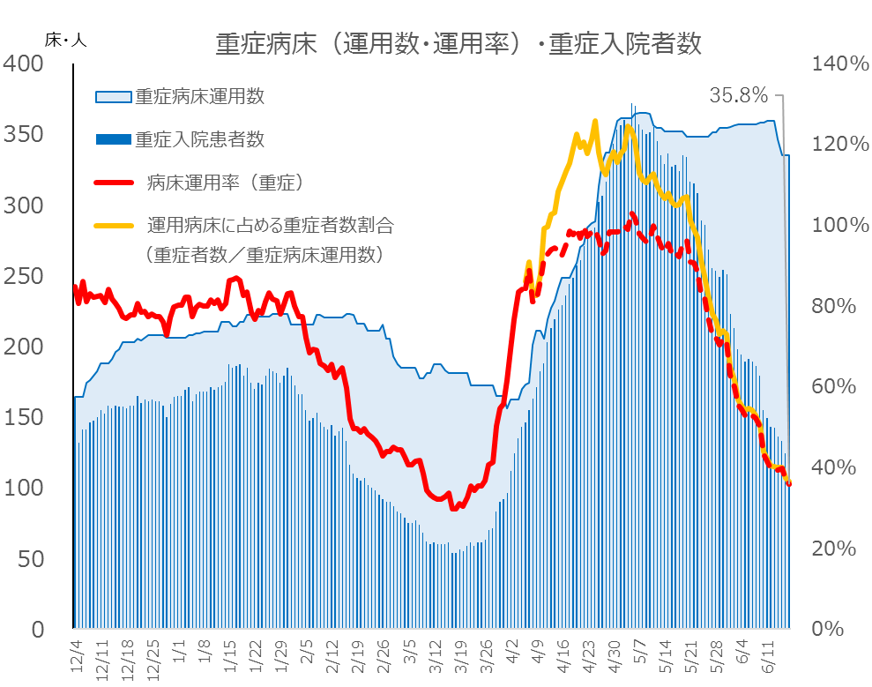
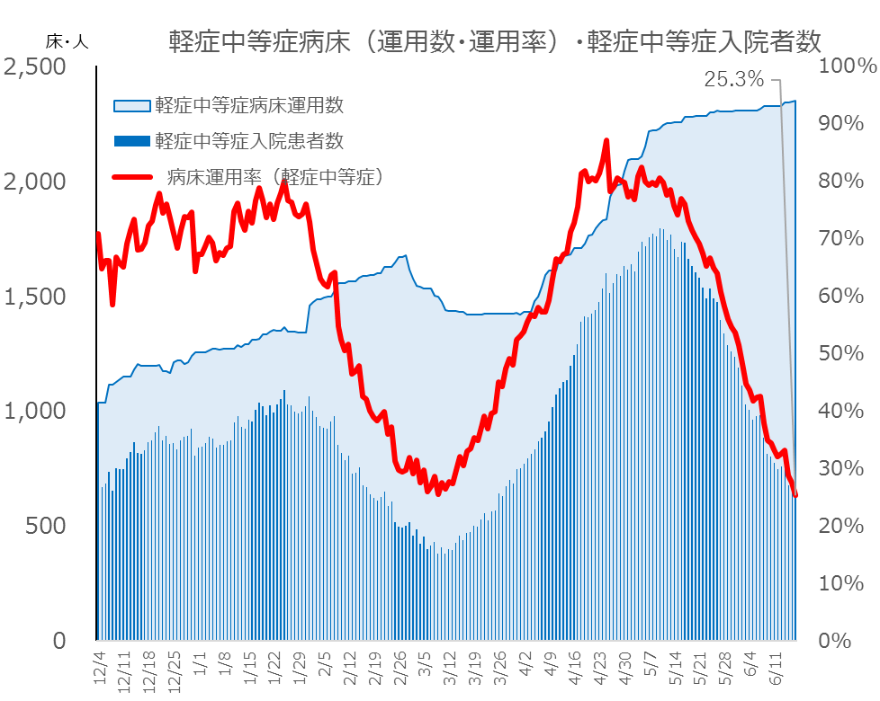
新型コロナウイルス感染症患者受入病床の確保・運用状況
● 重症病床運用状況（令和２年12月４日以降）
● 軽症中等症病床運用状況（令和２年12月４日以降）
6月17日現在 病床運用率35.8％
運用病床数 335床 入院患者数 120人※
※ 上記の他、対応可能な軽症中等症患者受入医療機関等において、
治療継続をしている重症者数2人（計 重症者数122人）
6月17日現在 病床運用率25.3％
運用病床数 2,347床 入院患者数 593人※
（※左記2人を含む）
・小児・精神患者用病床等約80床を除いた運用率 約26％

Slide 18
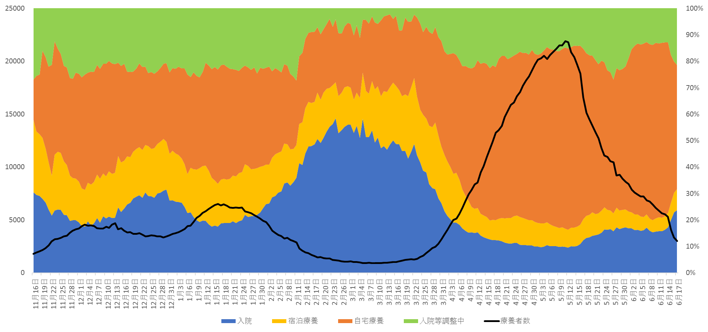
入院・療養状況（６月17日時点）
入院率は、５月12日以降増加傾向（６月17日時点 23.7％）。

Slide 19
３ 重症者数の推移等

Slide 20
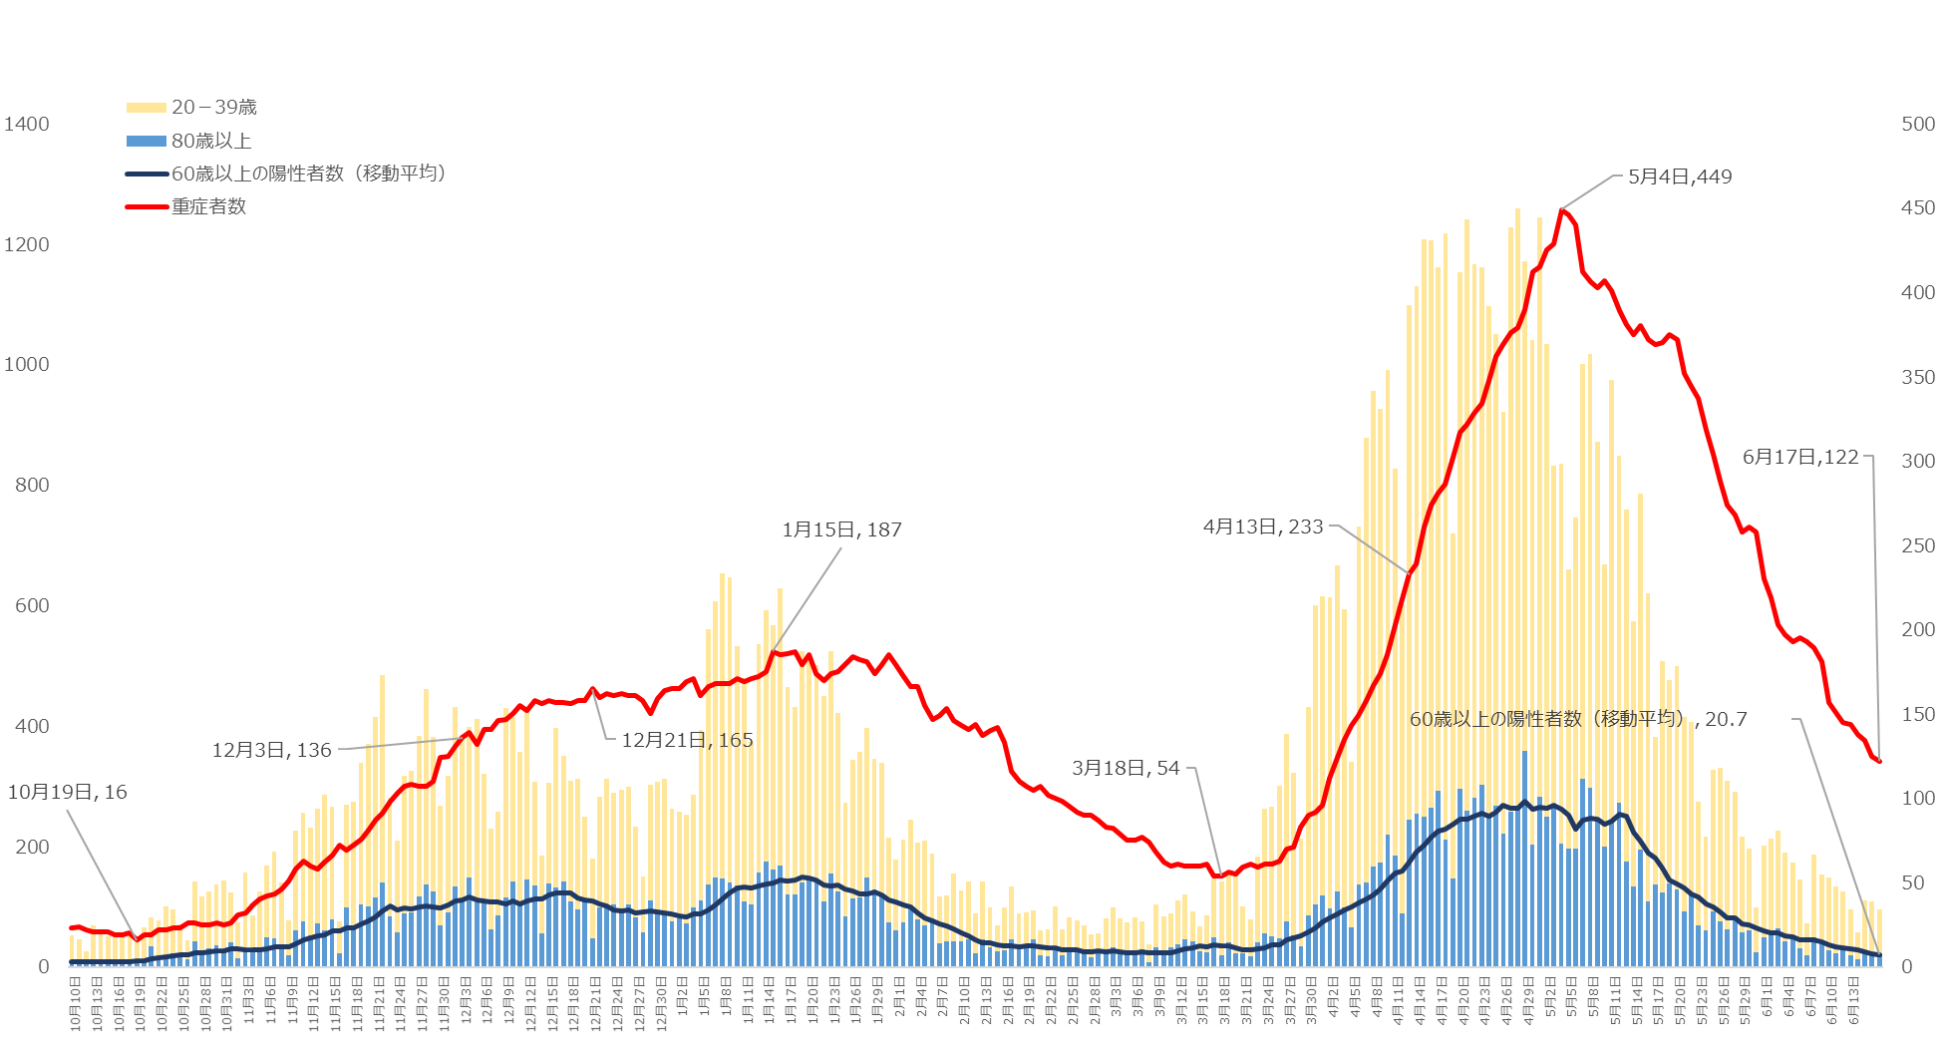
【第三波・第四波】重症者数と60歳以上の陽性者数の推移
※重症者数は、対応可能な軽症中等症患者受入医療機関等において
治療継続をしている重症者（4/6以降）や他府県で受け入れている
重症者（4/22～5/10）を含む。
4/28
5/4
重症者数
陽性者数
60歳未満の新規陽性者数
60歳以上の新規陽性者数
4/28新規陽性者数ピーク後、約7日後に重症患者数が最大値
7日間
重症者の増加速度が
第三波に比べ約３倍
11/22新規陽性者数ピーク後、約30日後に重症患者数が最大値
11/22
12/21
26日間で179名増加
30日間
約3か月間で171名増加
12月下旬以降の感染拡大により、重症者数は横ばいで推移

Slide 21
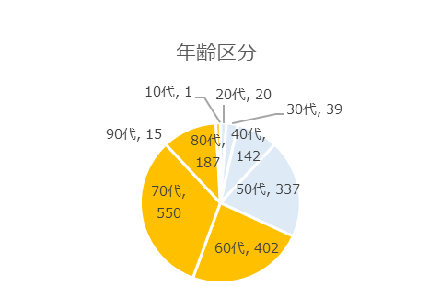
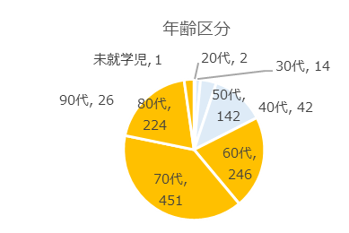
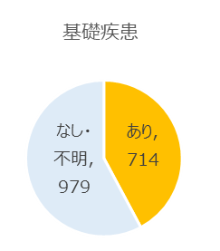
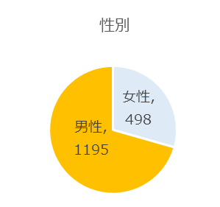
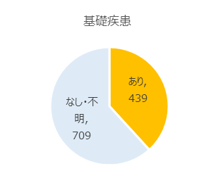
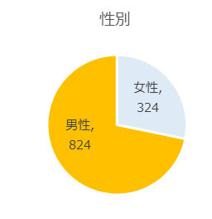
※重症者数は、対応可能な軽症中等症患者受入医療機関
等において治療継続をしている重症者（4/6以降）や他府
県で受け入れている重症者（4/22～5/10）を含む。
重症者のまとめ（令和3年6月7日時点）
第三波と比べ、重症者数に占める50代以下の割合が31.8％（第三波 17.5％）と大きい。
第三波（10/10～2/28）
第四波（3/1以降）
※軽症化後の情報把握のため報道提供していない事例が4例あり
※軽症化後の情報把握のため報道提供していない事例が23例あり
■重症者の割合
➀40代以上の陽性者に占める重症者の割合：5.5% (1,131/20,628)
➁60代以上の陽性者に占める重症者の割合：8.8%(947/10,783)
③全陽性者数に占める重症者の割合：3.2%(1,148/36,065)
■重症者の割合
➀40代以上の陽性者に占める重症者の割合：5.8%(1,633/28,009)
➁60代以上の陽性者に占める重症者の割合：9.1%(1,154/12,625)
③全陽性者数に占める重症者の割合：3.1%(1,693/53,811)
平均年齢：66.1歳、60代以上の割合：82.5%
平均年齢：60.9歳、60代以上の割合：68.2%

Slide 22
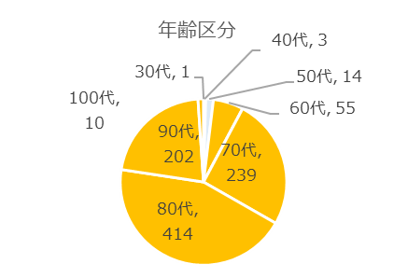
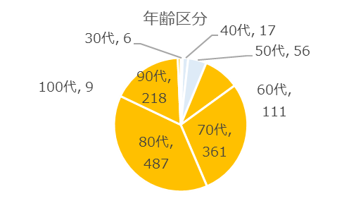
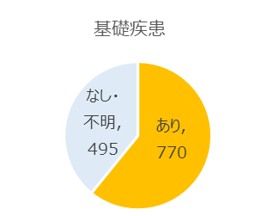
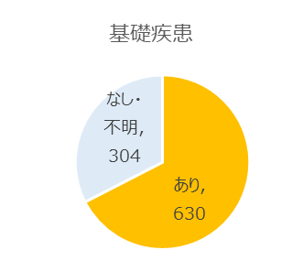
死亡例のまとめ（令和3年6月7日時点）
第三波と比べ、死亡者数に占める50代以下の割合が6.2％（第三波 1.9％）と大きい。
第三波（10/10～2/28）
第四波（3/1以降）
■死亡例の割合
➀40代以上の陽性者に占める死亡例の割合：4.5% (937/20,628)
➁60代以上の陽性者に占める死亡例の割合：8.5%(920/10,783)
③全陽性者数に占める死亡例の割合：2.6%(938/36,065)
■死亡例の割合
➀40代以上の陽性者に占める死亡例の割合：4.5%(1,259/28,009)
➁60代以上の陽性者に占める死亡例の割合：9.4%(1,186/12,625)
③全陽性者数に占める死亡例の割合：2.4%(1,265/53,811)
平均年齢：75.2歳、60代以上の割合：93.8%
平均年齢：78.0歳、60代以上の割合：98.1%
※死亡率は6月7日時点までの死亡者数に基づく。
今後、死亡者数・新規陽性者数の推移により変動

